Slide 1


sed (stream editor) awk (Aho,Weinberger y Kernighan)

Slide 2
Standard input (stdin) Standard output (stdout)
Redireccionando el stdin y stdout
grep
g/re/p (global/regular expression/print)

Slide 3
Expresiones regulares (1)
Una expresión regular es un patrón para buscar coincidencias con cadenas de caracteres. La potencia de las expresiones regulares radica en su capacidad de incluir alternativas y repeticiones en la elaboración del patrón. Estas particularidades son elaboradas utilizando caracteres especiales, que no son interpretados literalmente, sino de una manera especifica.
Algunas regex muy usadas . un punto: Cualquier carácter, excepto una nueva línea
[ACG] : grupo de caracteres alternativos en una posición
* (asterisco) cero o mas ocurrencias de la regex que le precede
^ inicio de linea
$ final del linea

Slide 4
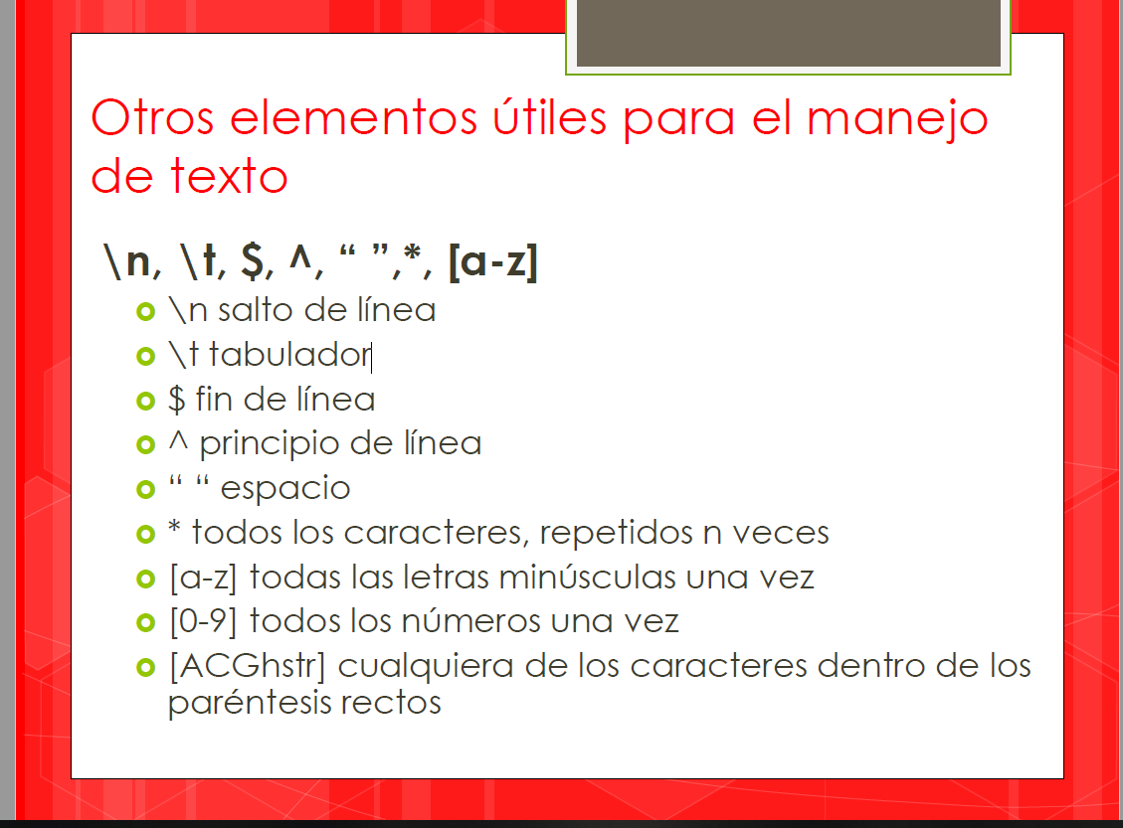
Expresiones regulares

Slide 5

III.C.5. The PA line
The PA (PAttern) lines contains the definition of a PROSITE pattern. The patterns are described using the following conventions: The standard IUPAC one-letter codes for the amino acids are used.
The symbol 'x' is used for a position where any amino acid is accepted.
Ambiguities are indicated by listing the acceptable amino acids for a given position, between square parentheses '[ ]'. For example: [ALT] stands for Ala or Leu or Thr.
Ambiguities are also indicated by listing between a pair of curly brackets '{ }' the amino acids that are not accepted at a given position. For example: {AM} stands for any amino acid except Ala and Met.
Each element in a pattern is separated from its neighbor by a '-'.
Repetition of an element of the pattern can be indicated by following that element with a numerical value or a numerical range between parenthesis. Examples: x(3) corresponds to x-x-x, x(2,4) corresponds to x-x or x-x-x or x-x-x-x.
When a pattern is restricted to either the N- or C-terminal of a sequence, that pattern either starts with a '<' symbol or respectively ends with a '>' symbol. In some rare cases (e.g. PS00267 or PS00539), '>' can also occur inside square brackets for the C-terminal element. 'F-[GSTV]-P-R-L-[G>]' means that either 'F-[GSTV]-P-R-L-G' or 'F-[GSTV]-P-R-L>' are considered.
A period ends the pattern.
Examples: PA [AC]-x-V-x(4)-{ED}.
This pattern is translated as: [Ala or Cys]-any-Val-any-any-any-any-{any but Glu or Asp}

Slide 6
Dedos de cinc Cis₂His₂
El grupo de plegamiento tipo Cis₂His₂ es la clase de dedos de cinc
Estos dominios adoptan un pliegue ββα y tienen el siguiente motivo de secuencia aminoacídica:
X₂-Cis-X_{2,4}-Cis-X₁₂-His-X_{3,4,5}-His

Slide 7
Invocando sed
sed -f script archivo.dat
sed /patron/comando archivo.dat
cat archivo.data | ………| sed direccion1,direccion2 comando
pipe
sed -e /patron1/comando1 -e /patron2/comando2 archivo.dat
sed /patron1/comando1 ; /patron2/comando2 archivo.dat
sed direccion1 ,direccion2 comando1 ; /patron2/comando2 archivo.dat
patron1 y patron2 son expresiones regulares
direccion1 y direccion2 se refieren al números de línea
Ejemplos
sed /[Hh]ola/d file.dat #elimina la líneas que contienen la palabra Hola u hola
sed 3,40d file.dat #elimina el segmento que va de la linea 3 a la 40
sed /[Hh]ola/,50s/mundo/gente/ file.dat #sustituye mundo por gente entre la línea que contiene “Hola” hasta la línea 50

Slide 8
Expresiones regulares (2) las expresiones regulares de grep, sed y awk son similares, pero no identicas
Expresiones de usadas frecuentementes
[^A-Z] sombrerito invierte la seleccion, son no mayusculas
[1-9][0-9] numero de dos digitos
[0-9][0-9]* numero de 1 o mas digitos
[Xx]\{5\} cinco apariciones de X o x
[Xx]\{5,15\} entre cinco y 15 apariciones de X o x
^[A-Za-z][^ ]* primera palabra de un renglon
[A-Za-z][^ ]*$ ultima palabra de un renglon
^$ linea vacia

Slide 9
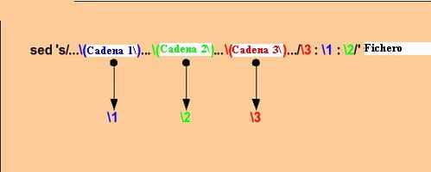
Colocando una regex dentro de una variable
Uso posible: hacer una sustitucion en un contexto variable sin perder ese contexto
(ejemplo cambiar locus tag en dm28c.genbank.gtf)

Slide 10
Ejercicios
1- transformar el archivo fastq en fasta
2- transformar un archivo fasta de varias líneas por secuencia en uno que tenga 1 solo línea en cada secuencia ( usar archivo augustus.aa)
Sugerencia usar primero el comando tr para eliminar los saltos de línea y luego sed
3- transformar el archivo obtenido anteriormente en un archivo multifasta que tenga 100 nucleótidos por línea
4- usando sed escriba un script para extraer secuencias especificas de un archivo multifasta usando como información el nombre de la misma

Slide 11
awk
invocando awk
awk -f script archivo.dat
awk ‘BEGIN {comandos,definiciones} #opcional
/patron/ && expresion logica
{comando1
commando2
.
.
comandoN
}
END {comandos}’ archivo.data
En un pipe
cat archivo.data | ………| awk ‘ comandos’
Lectura sugerida:
http://www.sromero.org/wiki/linux/aplicaciones/uso_de_awk

Slide 12
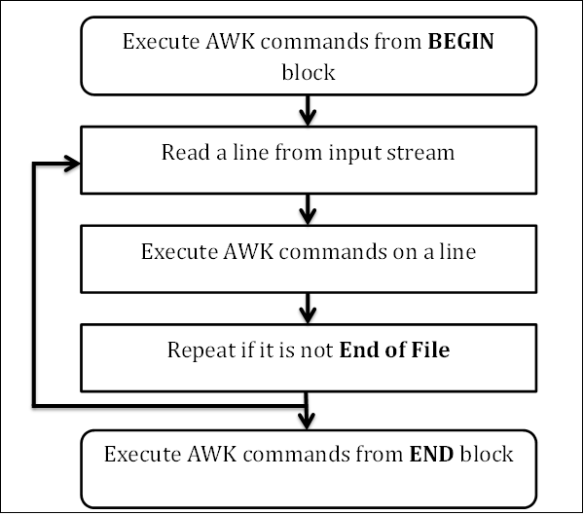
Estructura de un programa awk

Slide 13
Operadores Logicos
< Menor que
<= Menor o igual a
> Mayor que
>= Mayor o igual a
!= Diferente de
== Igual a
Operadores && y ||
Para testar mas de una condicion, simultaneamente,
usamos: && - es AND y
|| es OR
Awk Arithmetic Opertors
Operator Description
- Subtraction
* Multiplication
/ Division
% Modulo Division

Slide 14
Awk Unary Operator
Operator | Description
+ | Positivate the number
– | Negate the number
++ | AutoIncrement
— | AutoDecrement
Operator | Description
= | Assignment
+= | Shortcut addition assignment
-= | Shortcut subtraction assignment
*= | Shortcut multiplication assignment
/= | Shortcut division assignment
%= | Shortcut modulo division assignment

Slide 15
Variables de interes predefinidas
-F separador de campos (por defecto espacio)
NR numero de records (renglones)
NF numero de campos (Number of Fields)
$1, $2, $NF (campo 1, campo2, campo final)
Se pueden definir variables en cualquier momento,
Bloque inicial, o en el cuerpo

Slide 16
ejercicios
1- Usando el archivo de anotacion PII.gff, imprimir las lineas de los genes cuyo largo sea mayor a 4000 nucletidos
2- Lo mismo que en 1, pero exclusivamente para los genes ubicado en el contig de nombre tig00000011
3- calcular la identidad promedio de los HSP de blast (archivo salidablast, formato tabular) cuyo largo de alineamiento sea superior a 500
4- Usando SOLO awk contar cuantos genes ribosomales hay en el archivo de anotacion PII.gff y calcular su largo promedio

Slide 17
Soluciones
1- sed 's/^@ER/>ER/' file.fastq |grep -A1 ^\>|sed '/\-\-/d‘
2- tr "\n" " " <augustus.aa |sed -e 's/>/\n>/g' |sed -e 's/>g\([^ ][^ ]*\)/>g\1\n/' -e 's/ //g‘ >1.fas
3- sed -e 's/\([A-Z]\{1,100\}\)/\1\n/g' 1.fas
4- sed -n '/g42.t1/,/>/p' augustus.aa

